Slide 1
テックガレージプロジェクト応募様式
[名前・所属（大学、学部、学科）] （チームリーダーを先頭に全員の名前をご記入ください）
リーダー：
メンバー：
※プログラムにエントリーいただいたアイデアはプログラムに取り組む過程において、大きく変更となる可能性があります。
※ご応募いただいた個人情報、アイデアはミ事務局で管理し、本プログラム以外に使用することは一切ございません。
アイデアのタイトル：
アイデアの概要・テーマ：
顧客・提供価値（誰のどんな願望・ニーズに、どんな価値を提供するのか ※出来るだけ詳しくお書きください。）
顧客とニーズ ：
提供価値 ：
想定利用イメージ：
事業またはサービスの全体像・イメージ（図示 ※別紙資料でのご提出も可能です）
この事業またはサービスを通じてどのような社会（現在）をどのような社会（事業を通じて変化した後）に変えたいのか（目指す世界観・ビジョン）
なぜ、この事業をやろうと思ったのか（会社・個人の原体験や背景、プログラムに対する意気込み等）
プロジェクト遂行に必要となる支援内容・おおよその金額（試作品作成のための材料費、消耗品費等）

Slide 2
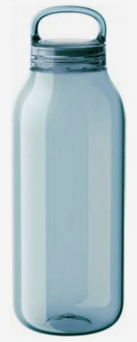
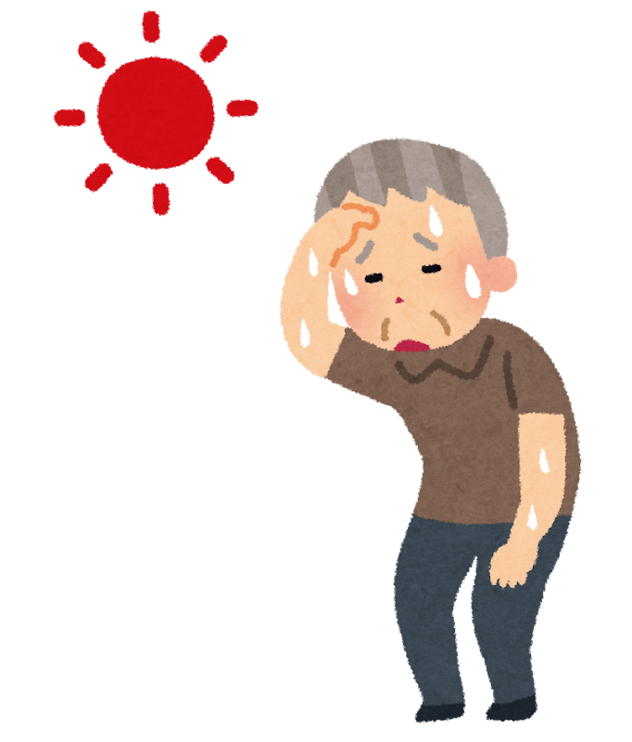


テックガレージプロジェクト応募用紙（記入例）
[名前・所属（大学、学部、学科）] （チームリーダーを先頭に全員の名前をご記入ください）
リーダー：岡山 太郎（岡山大学 自然科学研究科 修士２年生 機械システム工学専攻）
メンバー：〇〇 〇〇（岡山大学 自然科学研究科 修士１年生 電子情報システム工学専攻）
〇〇 〇〇（岡山大学 工学部４年生）
※プログラムにエントリーいただいたアイデアはプログラムに取り組む過程において、大きく変更となる可能性があります。
※ご応募いただいた個人情報、アイデアはミ事務局で管理し、本プログラム以外に使用することは一切ございません。
アイデアのタイトル：
見守り水筒
アイデアの概要・テーマ：
高齢者や子供がどのくらい水分補給しているかわかる水筒
顧客・提供価値（誰のどんな願望・ニーズに、どんな価値を提供するのか ※出来るだけ詳しくお書きください。）
顧客とニーズ ： 一人暮らしの高齢者、外へ遊びに行く小学生など、遠隔地の家族の熱中症が心配な方
離れていても行動をある程度把握したいが、電話などで口うるさく言ってしまうことにうしろめたさを感じている
提供価値 ： 遠隔で対象者の水分補給状況がわかり、健康管理につながる
想定利用イメージ： 離れて暮らす高齢者の家族や、小学生の子供がいる共働き世帯の親が、GPSと重量を測れる特殊な水筒を対象者に
使わせ、使用状況で対象者の健康を管理する
事業またはサービスの全体像・イメージ（図示 ※別紙資料でのご提出も可能です）
高齢者や子供
どこにいてどのくらい水分をとっているか
スマホに通知される
・GPS
・重量計測機能
（減った量が分かる）
この事業またはサービスを通じてどのような社会（現在）をどのような社会（事業を通じて変化した後）に変えたいのか（目指す世界観・ビジョン）
高齢者や子供の熱中症を減らしたい！
安否確認を気軽にして、先回りして注意喚起できたらいいなと思います。
なぜ、この事業をやろうと思ったのか（会社・個人の原体験や背景、プログラムに対する意気込み等）
私の祖母は一人暮らしです。今年の夏はとても暑く、熱中症が心配だったので連絡するたびに、「クーラーつけてる？」「水分とってる？」と聞いていました。
会ったときに聞くと、「冷たい飲み物はお腹を冷やすからあまり飲みたくない、でもお湯を沸かすのも暑くて…」と、結局しっかり水分をとっていないようでした。
自分のダイエット用のウォーターボトルに目盛りがついていて、自分の飲んだ量がひとめでわかって便利なので、プレゼントしたのですが、飲んだ量がこちらでも共有できたらいいのにと思って開発しようと思いました。
プロジェクト遂行に必要となる支援内容・おおよその金額（試作品作成のための材料費、消耗品費等）
・材料費：15万円
・アプリ開発費：5万円

Slide 3




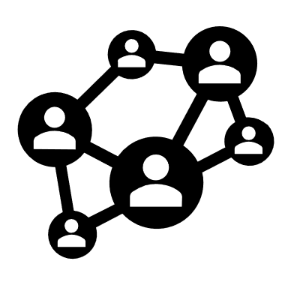





テックガレージプロジェクト応募用紙（記入例）
[名前・所属（大学、学部、学科）] （チームリーダーを先頭に全員の名前をご記入ください）
リーダー：岡山 桃子（岡山県立大学 ビジュアルデザイン学科 ３年生）
メンバー：〇〇 〇〇（岡山県立大学 情報システム工学科 ２年生）
〇〇 〇〇（岡山大学 工学部１年生）
※プログラムにエントリーいただいたアイデアはプログラムに取り組む過程において、大きく変更となる可能性があります。
※ご応募いただいた個人情報、アイデアはミ事務局で管理し、本プログラム以外に使用することは一切ございません。
アイデアのタイトル：
リアルねこあつめ
アイデアの概要・テーマ：
近所ネコの写真を撮ってアプリにアップすれば、自分のマップに猫のアバターが飼える。
ユーザーどうしで交流ができ、世界中の猫のバーチャル飼い主になれる。
顧客・提供価値（誰のどんな願望・ニーズに、どんな価値を提供するのか ※出来るだけ詳しくお書きください。）
顧客とニーズ：猫好き。飼いたいがアレルギーや住まいの理由で飼えないが、いつも猫を愛でたい気持ちが強い独身２０代後半女性
猫の写真を撮るだけでは物足りず、自分の猫のようにかわいがりたい。また、保護猫の活動に興味があるが踏み出せない。
提供価値 ：まるで近所の猫の飼い主になったかのように、リアルな猫のアバターを自分のスマホにどんどん貯めていくことができる
友人だけでなく、同じアプリユーザーの猫好きな人と交流し、かわいい猫の写真をたくさん見ることができる
想定利用イメージ：近所や旅先で猫を見つけたらスマホで写真を撮り、それをアプリ上でためていけるので、ふとした時間に自分の
飼い猫を見るようにいつでも見て癒しを得ることができる。
事業またはサービスの全体像・イメージ（図示 ※別紙資料でのご提出も可能です）
アプリ上の地図上にリアルな猫が生息
写真をどんどん集めてオリジナルの猫MAPを作成
コミュニティを形成し猫情報をシェアできる
地域猫
顧客
撮影
アプリに追加
えさやりなど
課金
収益の一部を
保護猫団体に寄付
※ネットの拾い画像は投稿できない仕組み、
他人の家や車の映り込みを防ぐ仕組みは要検討
この事業またはサービスを通じてどのような社会（現在）をどのような社会（事業を通じて変化した後）に変えたいのか（目指す世界観・ビジョン）
猫好きはたくさんいるのに、殺処分は０にならない。
このジレンマを解消したい。
引き取って飼育できないけど、何か力になりたいと思う人が、もっと気軽に地域の猫ちゃんに課金できる仕組みをつくりたい。
捨てられたり飼育放棄され殺処分される猫は年間約9500匹（2022年度）。岡山県では保護団体が活発に活動されており、年々減少させていますが、それでも52匹（2023年度）は殺処分されています。
なぜ、この事業をやろうと思ったのか（会社・個人の原体験や背景、プログラムに対する意気込み等）
猫好きな友人が、アレルギーで猫を飼えないため、近所の猫の写真を撮りためては猫好きグループでシェアしているのを見てひらめきました。
猫に人生救われているヒトは私もふくめ、たくさんいます。今度はヒトが猫さんを救う番です。
プロジェクト遂行に必要となる支援内容・おおよその金額（試作品作成のための材料費、消耗品費等）
・アプリ作成費用 22万円
・SNS広告費用 2万円
・取材費（岡山駅ー尾道駅 往復2680円×3人分）

